Slide 1
BIKE 핵심 연산 양자회로 최적구현
[CISC’S 2023 구두 발표]
발표자: 양유진 (한성대학교)

Slide 2
INDEX
서론
관련연구 (2.1 BIKE 덧셈기 ~ 2.2 $GF(2^{n})$상에서의 산술 연산)
BIKE 양자 구현 (3.1 키 생성 ~ 3.3 회로 구현 결과 분석)
결론

Slide 3
1. 서론
많은 기업들에 의해 양자 컴퓨터의 발전이 이뤄지고 있음
Google 양자우월성 입증(2019), 2%대의 낮은 오류율 달성(2022)^{[1]}
IBM 27-qubit 양자프로세서 Falcon 개발(2019), 433-qubit 양자프로세서 Osprey 개발 (2022)
소인수분해, 이산로그문제를 다항시간에 풀 수 있는 양자 알고리즘인 Shor 알고리즘 등장
→ 공개키 암호 알고리즘 안전성 위협
NIST에선 다가올 보안적 취약점에 대응하기 위해 양자 내성 암호(PQC)표준화 공모전 개최 (2017)
4개의 표준화 알고리즘(격자기반3, 해시 기반1)과 3개의 대체 알고리즘(코드기반3) 선정 (2022)
양자 내성 암호로의 전환에 앞서 양자 내성 암호를 양자 컴퓨터 환경에서 구현하고, 궁극적으로 안전성을 테스트하는 일은 상당히 중요함
⇒ 대체 알고리즘 중 하나인 BIKE의 키 생성, 캡슐화 단계에서 사용되는 핵심 산술 연산을 양자 회로로 구현하고 각 단계별 양자 자원을 추정 및 분석함
[1] Suppressing quantum errors by scaling a surface code logical qubit. Nature, 2023, 614.7949: 676-681.

Slide 4
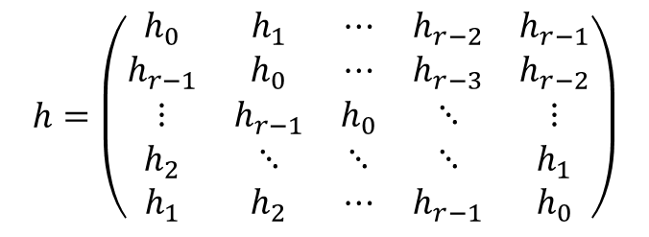
2. 관련 연구 2.1 BIKE
NIST의 양자 내성 암호 공모전에서 대체 후보 알고리즘으로 선정된 암호
QC-MDPC(Quasi-cyclic Moderate-density parity-check) 코드 기반으로 하는 KEM(Key Encapsulation Mechanism)
개인키가 순환 행렬(Circulant matrix) 구조임
각 행이 이전 행의 오른쪽으로 한 요소 rotation shift한 구조를 가지는 정방 행렬(Square matrix)
$$h=\left(\begin{matrix}h_{0} & h_{1} & ⋯ & h_{r−2} & h_{r−1} \\ h_{r−1} & h_{0} & ⋯ & h_{r−3} & h_{r−2} \\ ⋮ & h_{r−1} & h_{0} & ⋱ & ⋮ \\ h_{2} & ⋱ & ⋱ & ⋱ & h_{1} \\ h_{1} & h_{2} & ⋯ & h_{r−1} & h_{0}\end{matrix}\right)$$
- 첫 번째 행에 키의 모든 정보를 담고 있음
- 해당 행만 저장하면 행렬의 모든 정보를 저장할 필요 없음
- 공개키 크기가 다른 코드 기반 암호에 비해 작은 편
준순환 행렬은 행렬 곱셈과 인코딩의 속도가 훨씬 빠름
크게 3단계 KeyGen(), Encaps(), Decaps()로 나눌 수 있음

Slide 5
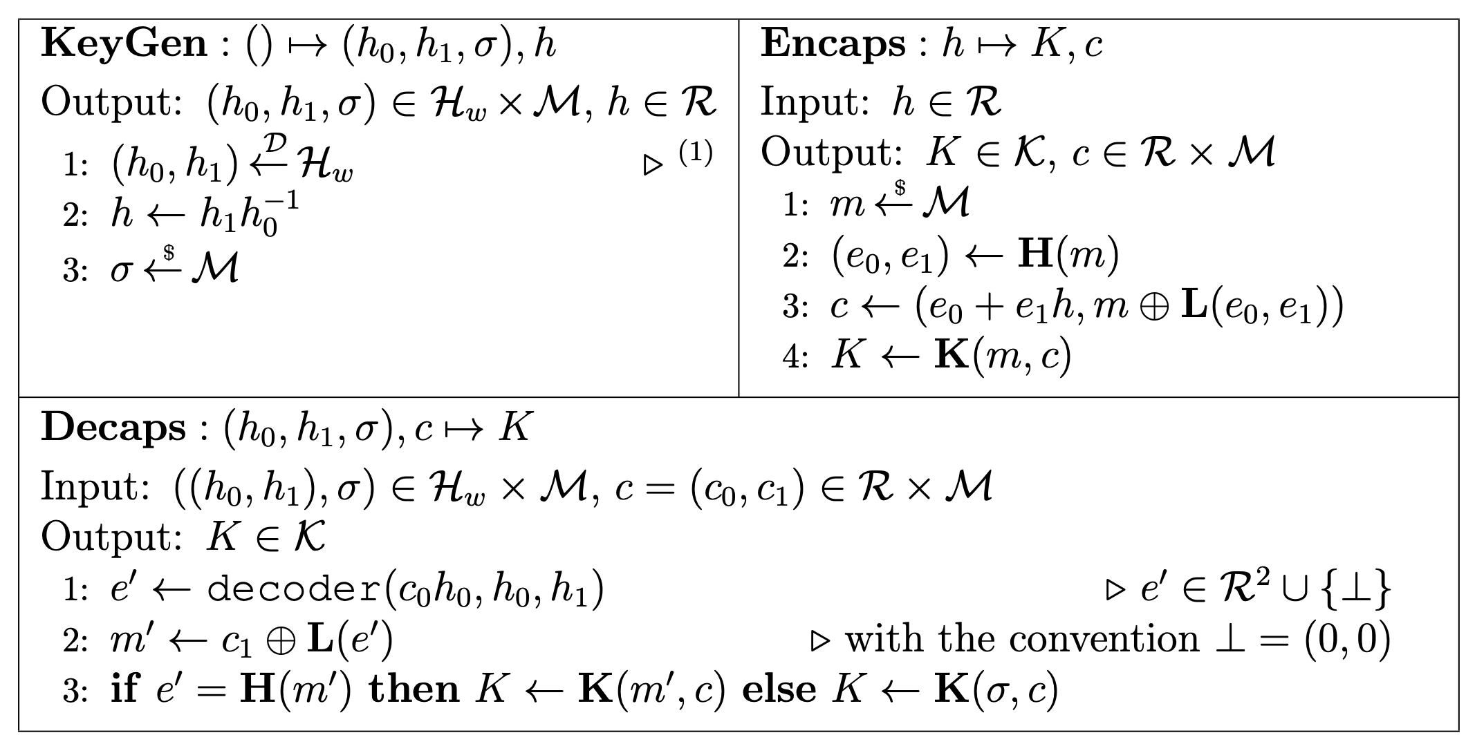
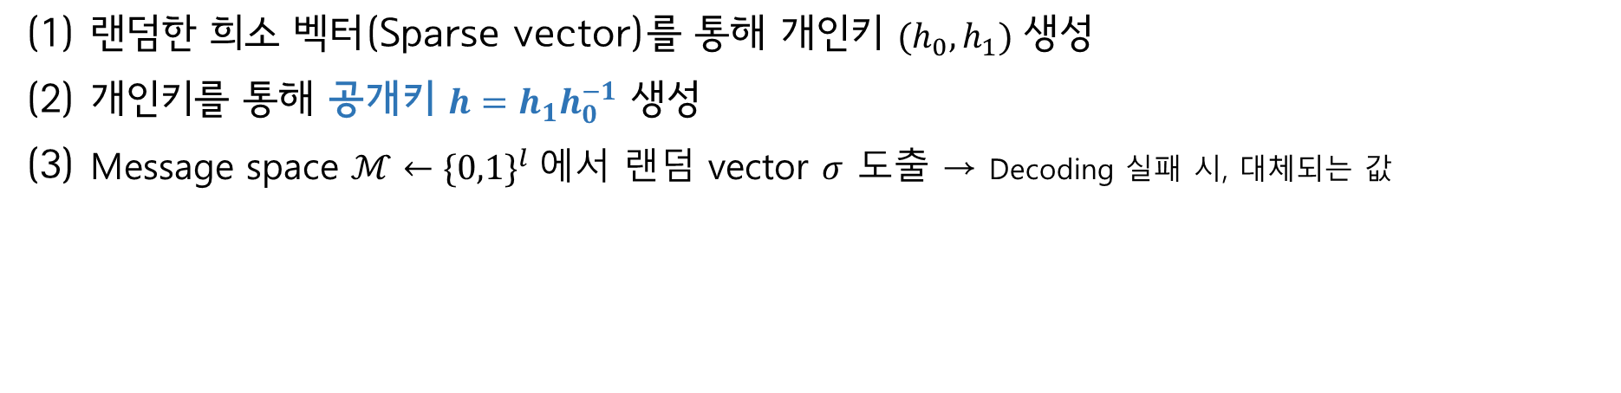
2. 관련 연구 2.1 BIKE
1) Key Gen(): 키 생성
(1) 랜덤한 희소 벡터(Sparse vector)를 통해 개인키 $(h_{0}, h_{1})$ 생성
(2) 개인키를 통해 공개키 $h=h_{1}h_{0}^{−1}$ 생성
(3) Message space $ℳ←{\{0,1\}}^{l}$에서 랜덤 vector $σ$ 도출 → Decoding 실패 시, 대체되는 값
Notes:
시그마

Slide 6
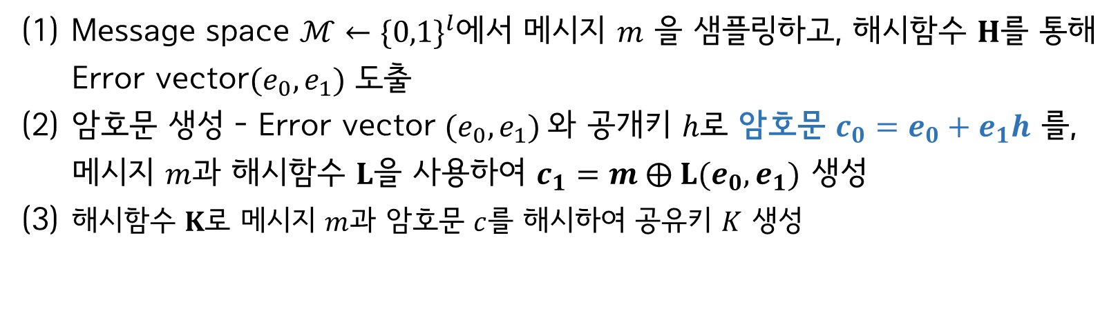
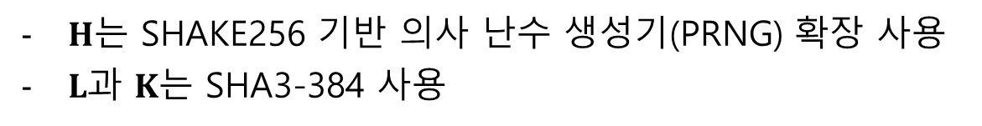
2. 관련 연구 2.1 BIKE
2) Encaps(): 캡슐화
Message space $ℳ←{\{0,1\}}^{l}$에서 메시지 $m$ 을 샘플링하고, 해시함수 $H$를 통해
Error vector$(e_{0}, e_{1})$ 도출
(2) 암호문 생성 - Error vector $(e_{0}, e_{1})$와 공개키 $h$로 암호문 $c_{0}=e_{0}+e_{1}h$ 를,
메시지 $m$과 해시함수 $L$을 사용하여 $c_{1}=m ⨁ {L(e_{0},e}_{1})$ 생성
(3) 해시함수 $K$로 메시지 $m$과 암호문 $c$를 해시하여 공유키 $K$ 생성
$H$는 SHAKE256 기반 의사 난수 생성기(PRNG) 확장 사용
$L$과 $K$는 SHA3-384 사용

Slide 7
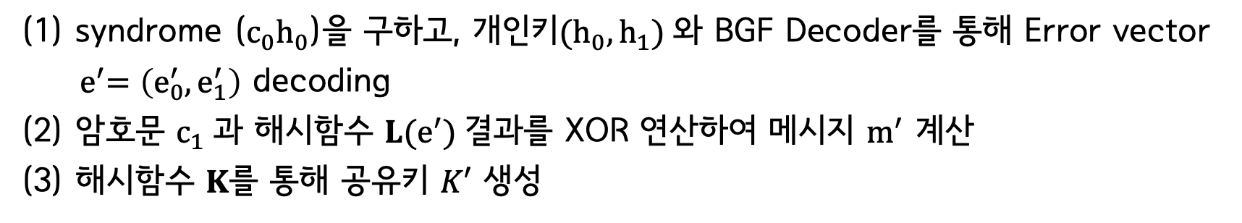
2. 관련 연구 2.1 BIKE
3) Decaps(): 역캡슐화
(1) syndrome ($c_{0}h_{0}$)을 구하고, 개인키$(h_{0}, h_{1})$와 BGF Decoder를 통해 Error vector ${ e}^{′}=\left(e_{0}^{′},e_{1}^{′}\right)$ decoding
(2) 암호문 $c_{1}$과 해시함수 $L{(e}^{′})$결과를 XOR 연산하여 메시지 $m^{′}$ 계산
(3) 해시함수 $K$를 통해 공유키 $K′$ 생성
Decoding 성공 시, 메시지 $m^{′}$와 암호문 $c$를 해시함
Decoding 실패 시, 메시지 랜덤 vector $σ$와 암호문 $c$를 해시함

Slide 8
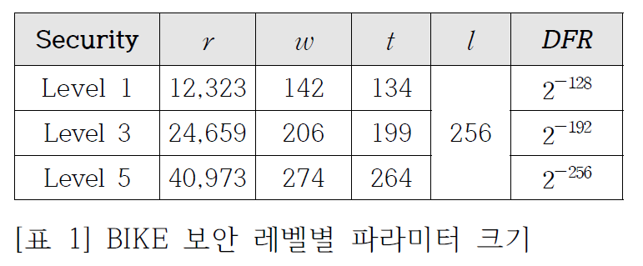
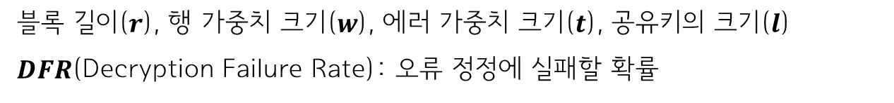
2. 관련 연구 2.1 BIKE
블록 길이($r$), 행 가중치 크기($w$), 에러 가중치 크기($t$), 공유키의 크기($l$)
$DFR$(Decryption Failure Rate): 오류 정정에 실패할 확률
메시지 복구를 위해 에러를 제거해주는 디코딩 알고리즘이 실패할 수 있는 확률이 존재 (단점)

Slide 9
2. 관련 연구 2.2 $GF(2^{n})$상에서의 산술 연산
$GF\left(2^{n}\right):$ 서로 다른 원소 $2^{n}$개를 포함하는 이진 유한체
이진 필드에서의 산술 연산은 일반적으로 아는 산술 연산과 차이가 있음
덧셈 연산
제곱 연산
곱셈 연산
Modulo-2 덧셈(XOR) 수행
캐리가 발생하지 않음
가장 간단한 연산 수행
뺄셈은 덧셈과 동일하게 간주
제곱 후 모듈러 축소 적용
모듈러 축소에는 기약다항식*이 사용됨
PLU분해를 통해 XOR로만 이뤄진 in-place 구조로 구현 가능
곱셈 후 모듈러 축소를 통해 필드 크기에 맞춰줘야 함
어떤 곱셈기를 사용하는지에 따라 성능이 달라짐
곱셈 알고리즘(카라추바, 스쿨북, 몽고메리 등)을 적용한 다양한 곱셈기가 제안되었음
곱셈 역원 연산
확장 이진 최대공약수 알고리즘(EBGA), Itoh-Tsuji Inversion 알고리즘 사용하여 구현가능
Itoh-Tsuji 알고리즘은 곱셈과 제곱 연산이 같이 사용
가장 높은 계산 복잡도를 가짐
*더이상 인수분해가 되지 않는 가장 작은 식으로, 많은 암호에 사용됨

Slide 10
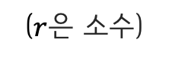
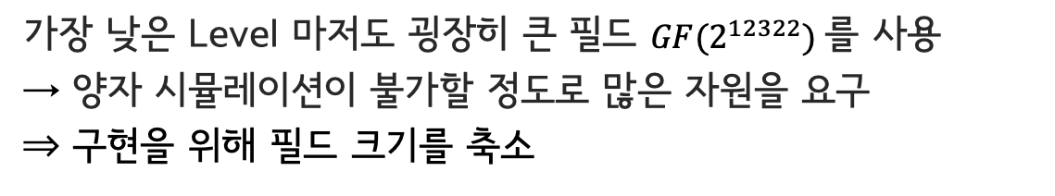
3. BIKE 양자 회로 구현
실패 확률이 존재하지 않는 키 생성과 캡슐화에서 가장 핵심이 되는 연산을 양자 회로로 구현
구현에 IBM에서 제공하는 양자프로그래밍 도구 ProjectQ를 이용
가장 낮은 Level 마저도 굉장히 큰 필드 $GF(2^{12322})$를 사용
→ 양자 시뮬레이션이 불가할 정도로 많은 자원을 요구
⇒ 구현을 위해 필드 크기를 축소
$𝔽_{2}/[X]$에서 기약다항식 $f\left(X\right)=(X^{r}−1)/(X−1)$
($r$은 소수)
$r=13$로 가정하면,
$f\left(X\right)=X^{12}+X^{11}+$ $X^{10}+$ $X^{9}+$ $X^{8}+$ $X^{7}+$ $X^{6}+$ $X^{5}+$ $X^{4}+$ $X^{3}+$ $X^{2}+X$

Slide 11
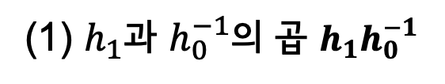
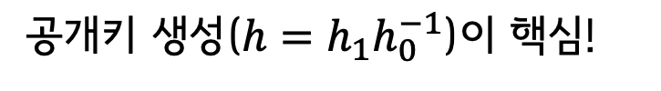
3. BIKE 양자 회로 구현 3.1 키 생성
1) Key Generation
공개키 생성($h=h_{1}h_{0}^{−1}$)이 핵심!
(1) $h_{1}$과 $h_{0}^{−1}$의 곱 $h_{1}h_{0}^{−1}$
Jang. et al이 제안한 양자 곱셈기^{[2]} 사용
Karatsuba Algorithm 을 재귀적으로 적용
Toffoli 게이트 수를 감소시킴
추가적으로 보조큐비트(본 구현에서는 324개)를 할당하여 병렬로 곱셈 진행
→ Toffoli-depth를 1로 최적화
CNOT 게이트와 Toffoli 게이트로 곱셈기 구성
[2] K. Jang, W. Kim, S. Lim, Y. Kang, Y. Yan and H. Seo, “Optimized Implementation of Quantum Binary Field Multiplication with Toffoli Depth One”, International Conference on Information Security Applications, 2022.

Slide 12
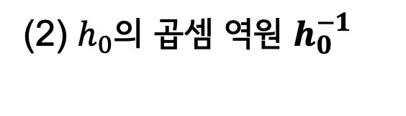
3. BIKE 양자 회로 구현 3.1 키 생성
1) Key Generation
공개키 생성($h=h_{1}h_{0}^{−1}$)이 핵심!
(2) $h_{0}$의 곱셈 역원 $h_{0}^{−1}$
Itoh-Tsuji Inversion Algorithm^{[3]}
지수가 큰 거듭제곱을 제곱 연산과 곱셈 연산으로 표현 가능
곱셈 연산을 제곱 연산으로 대체하여 계산 복잡도를 낮출 수 있음
CNOT 게이트와 SWAP 게이트를 통해 제곱 회로 구성
→ SWAP 게이트는 양자 비용을 차지 하지 않기 때문에, CNOT 게이트 수가 양자 게이트 수로 직결됨
곱셈 연산에는 Jang. et al^{[2]}의 양자 곱셈기 사용
제곱, 곱셈 연산을 같이 사용하기 때문에 계산 복잡도가 가장 높음
[3] Itoh, Toshiya, and Shigeo Tsujii. "A fast algorithm for computing multiplicative inverses in GF (2m) using normal bases." Information and computation 78.3 (1988): 171-177.

Slide 13
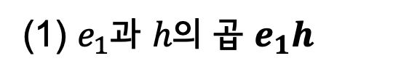
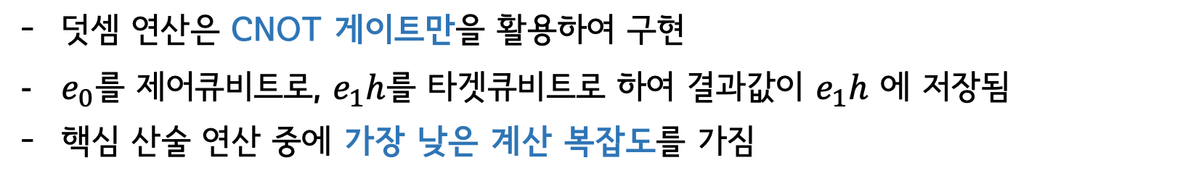
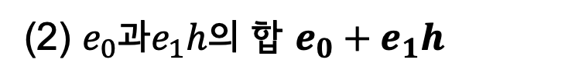
3. BIKE 양자 회로 구현 3.2 캡슐화(Encapsulation)
2) Encapsulation
암호문 생성 $c_{0} =e_{0}+e_{1}h$ 이 핵심!
(1) $e_{1}$과 $h$의 곱 $e_{1}h$
Karatsuba 양자 곱셈기^{[2]} 사용
캡슐화 단계의 산술 연산 중에는 가장 높은 복잡도를 가짐
→ 대부분의 양자 자원이 곱셈 연산에서 발생
(2) $e_{0}$과$e_{1}h$의 합 $e_{0}+e_{1}h$
덧셈 연산은 CNOT 게이트만을 활용하여 구현
$e_{0}$를 제어큐비트로, $e_{1}h$를 타겟큐비트로 하여 결과값이 $e_{1}h$ 에 저장됨
핵심 산술 연산 중에 가장 낮은 계산 복잡도를 가짐

Slide 14
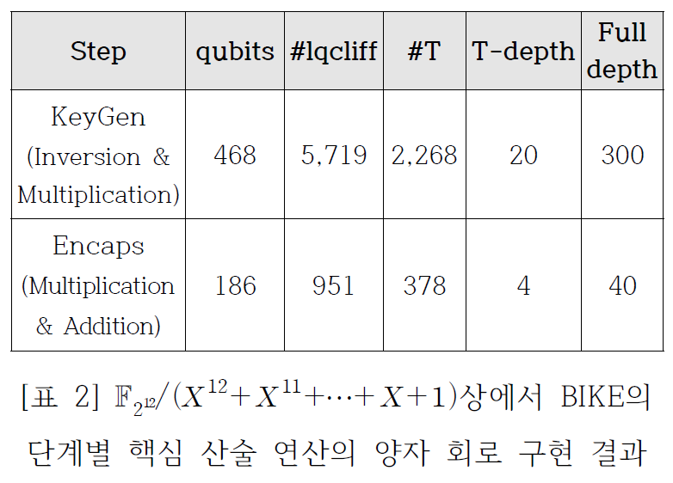
3. BIKE 양자 회로 구현 3.3 회로 구현 결과 분석
키 생성 단계에서 양자 자원이 많이 사용된 것을 볼 수 있음
산술 비용 중 가장 높은 비용을 차지하는 곱셈 연산이 주를 이루고 있기 때문
캡슐화 단계도 마찬가지로 곱셈 연산이 자원에서 큰 비율을 차지하고 있음

Slide 15
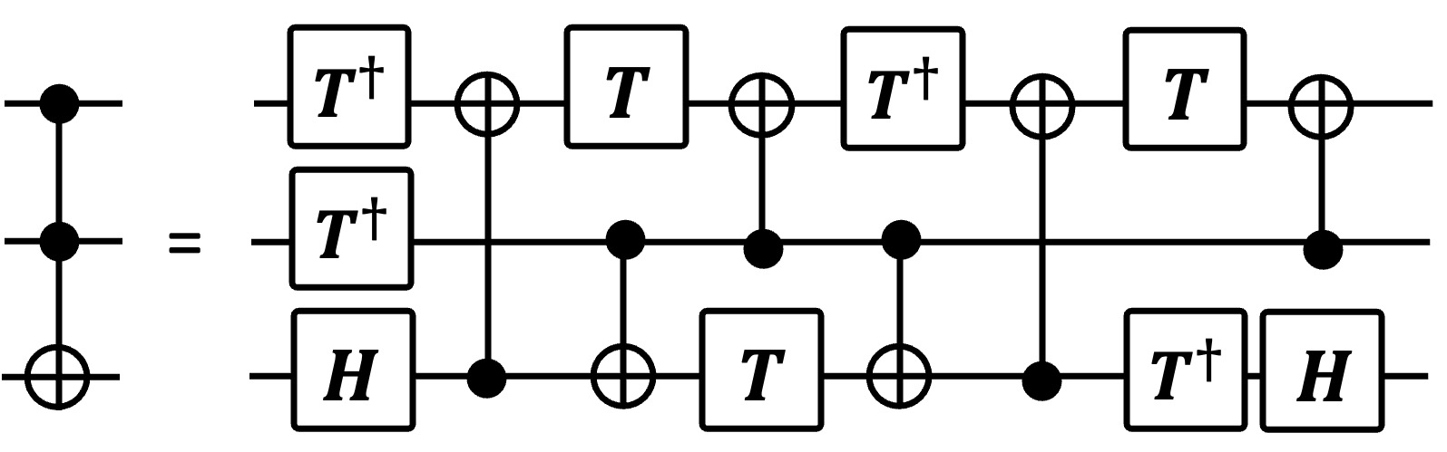
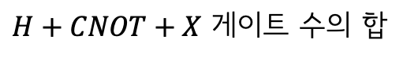
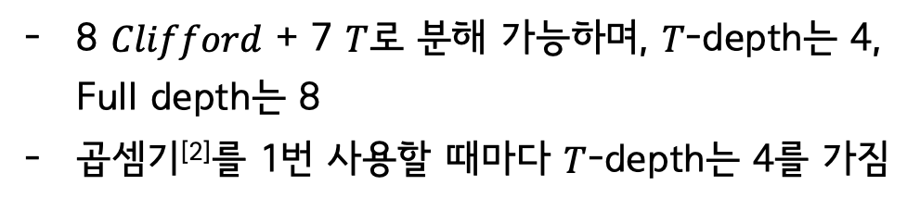
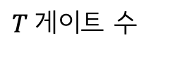
3. BIKE 양자 회로 구현 3.3 회로 구현 결과 분석
$H+CNOT+X$ 게이트 수의 합
$T$게이트 수
[그림 1] Toffoli 게이트 분해^{[4]}
8 $Clifford$ + 7 $T$로 분해 가능하며, $T$-depth는 4, Full depth는 8
곱셈기^{[2]}를 1번 사용할 때마다 $T$-depth는 4를 가짐
(Inversion 연산)+(곱셈 연산)
키 생성: 4 x (4 + 1) = 20
(곱셈 연산)
캡슐화: 4 x 1 = 4
[4] Amy, Matthew, et al. "A meet-in-the-middle algorithm for fast synthesis of depth-optimal quantum circuits." IEEE Transactions on Computer-Aided Design of Integrated Circuits and Systems 32.6 (2013): 818-830.

Slide 16
4. 결론
본 논문에서는 BIKE 코드 기반 암호에 사용되는 핵심 산술 연산을 양자 회로로 최적화 구현하였음
구현 결과를 바탕으로 사용된 양자 자원을 추정 및 분석하였음
해당 연구는 BIKE 코드 기반 암호의 보안 강도 분석 연구에 초석이 될 것으로 기대됨
Decoder를 구현하고, 필드 범위를 더 확장하여 필드 사이즈에 따른 양자 자원 증가 경향을 파악함으로써 최종적으로 BIKE Level 1,3,5의 양자 자원을 추정해볼 것임

Slide 17
Reference
[1] Suppressing quantum errors by scaling a surface code logical qubit. Nature, 2023, 614.7949: 676-681.
[2] The IBM Quantum Development Road map, https://www.ibm.com/quantum/ro admap
[3] NIST Post-Quantum Cryptography Project, https://csrc.nist.gov/Projects/p ost-quantum-cryptography
[4] 유다은, 김준섭, 김기문. "국내·외 양자내성암호 전환 정책 및 상용화 동향" 정보보호학회지 33, 1 (2023) : 59-63.
[5] Aragon, Nicolas, et al. "BIKE: bit flipping key encapsulation: Round 4 Submission" (2022).
[6] Itoh, Toshiya, and Shigeo Tsujii. "A fast algorithm for computing multiplicative inverses in GF (2m) using normal bases." Information and computation 78.3 (1988): 171-177.
[7] K. Jang, W. Kim, S. Lim, Y. Kang, Y. Yan and H. Seo, “Optimized Implementation of Quantum Binary Field Multiplication with Toffoli Depth One”, International Conference on Information Security Applications, 2022.
[8] Amy, Matthew, et al. "A meet-in-the-middle algorithm for fast synthesis of depth-optimal quantum circuits." IEEE Transactions on Computer-Aided Design of Integrated Circuits and Systems 32.6 (2013): 818-830.

